Slide 1
Муниципальное автономное дошкольное образовательное учреждение - детский сад № 428 «Золотая рыбка»
Зима
Учитель-логопед
Соловьёва Л.А
высшая квалификационная категория

Slide 2
Коррекционно-образовательные цели: -активизация, расширение, закрепление словаря по теме; -обобщение и систематизация представлений о зиме; -совершенствование синтаксической стороны речи (составление двусоставных распространённых предложений, сложносочинённых предложений с опорой на нагляность) Коррекционно-развивающие цели: -развитие связной речи; -развитие мышления (развитие навыка устанавливать причинно-следственные связи) -развитие зрительного восприятия -Воспитательные цели: -воспитание любви и бережного отношения к природе.

Slide 3
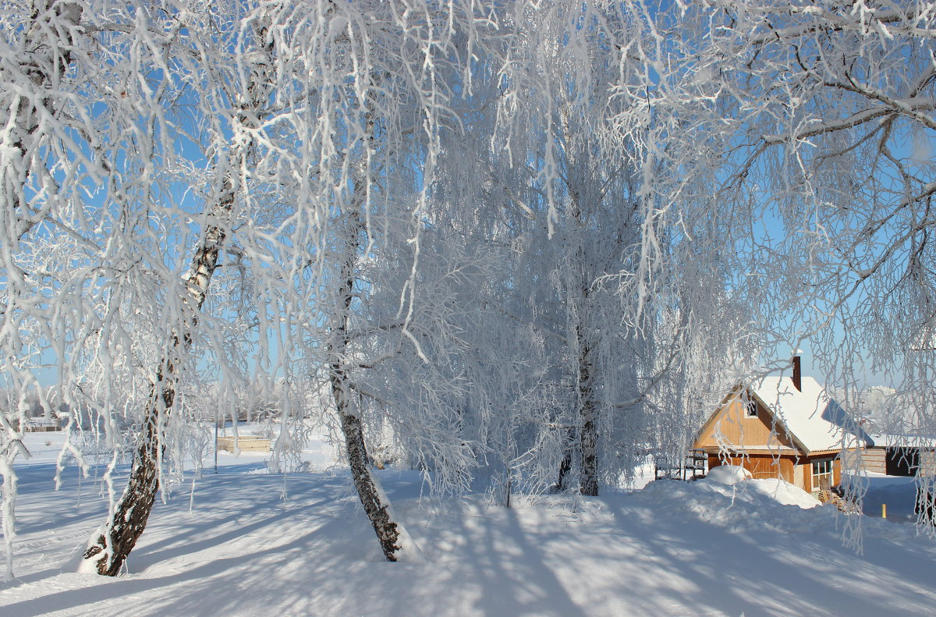
Зимой солнце пригревает мало. Поэтому погода стоит холодная. Часто бывают морозы.

Slide 4
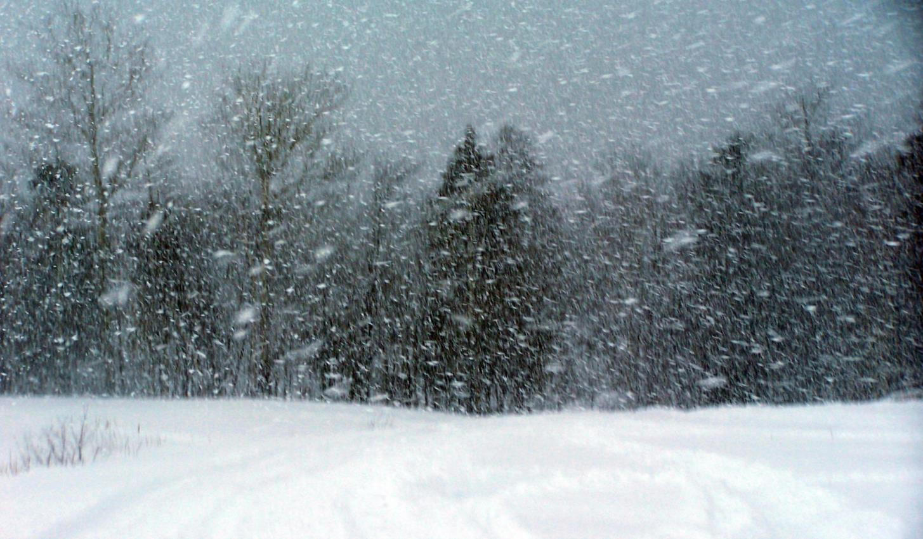
Зимой часто бывают снегопады. А когда идёт снег, и поднимается сильный ветер, то начинается метель.

Slide 5
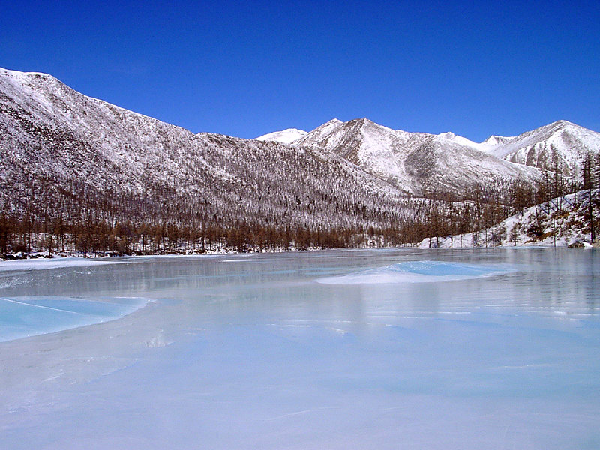
Земля, кустарники, деревья покрыты снегом, а реки и озёра – льдом.

Slide 6
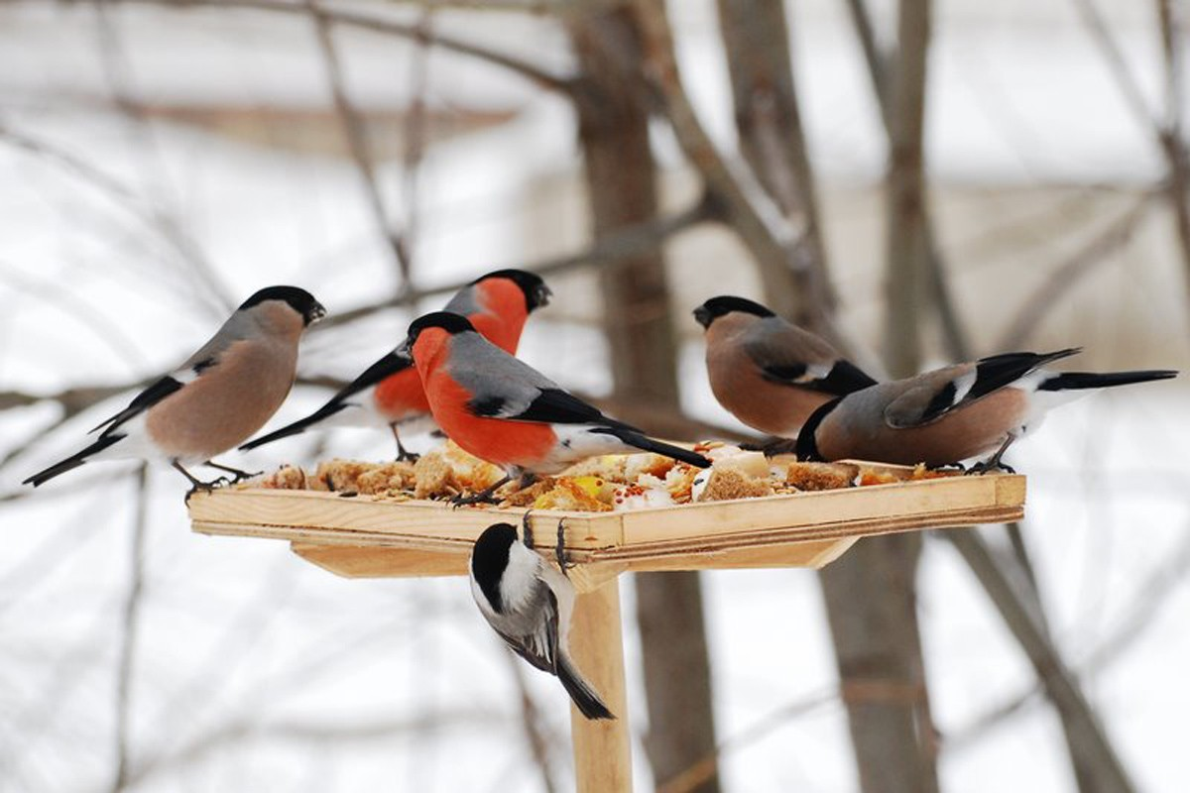
Зимующие птицы: воробьи, синицы, снегири, вороны – часто прилетают в города, посёлки, где есть пища. Чтобы помочь пернатым друзьям, люди делают кормушки и кладут туда корм для птичек: семечки, кусочки хлеба, пшено.

Slide 7
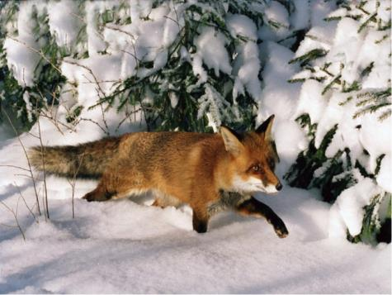
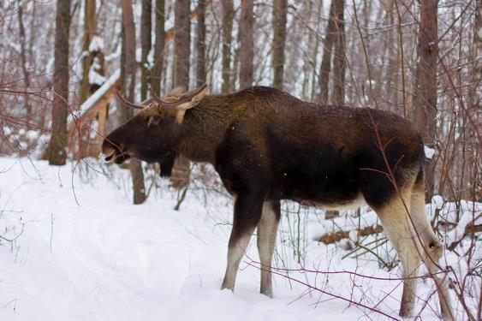
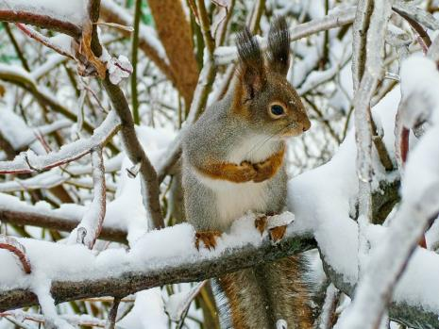
Некоторые животные зимой спят: барсук и ёж – в норах, медведь – в берлоге. Остальные животные ходят в поисках пищи, используют запасы. От морозов звери прячутся в норах, в дуплах, зарываются в снег.

Slide 8
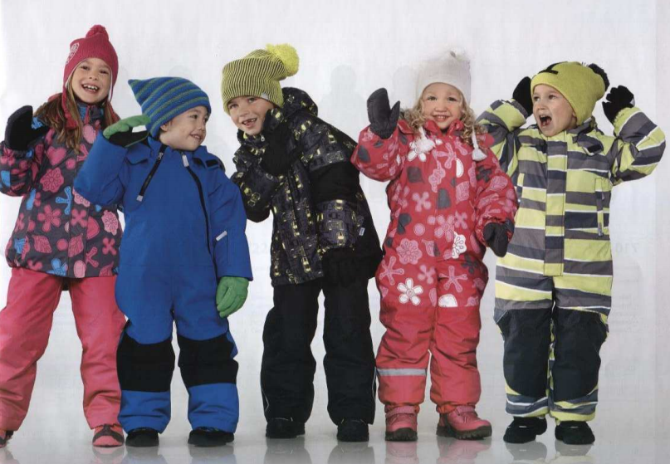
Люди одеваются в тёплую одежду: шубы, пуховики, шапки, варежки. Зимняя обувь – это сапоги, валенки, ботинки.

Slide 9
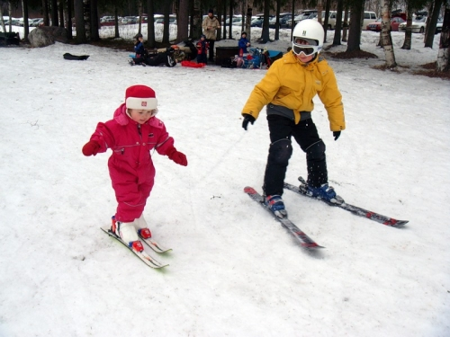
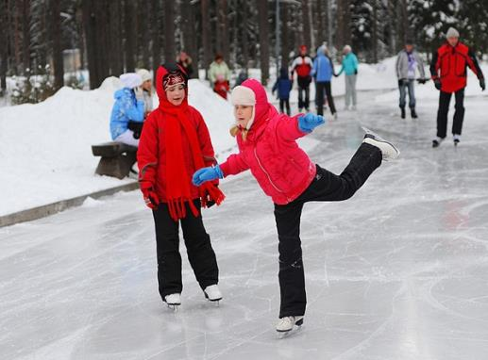
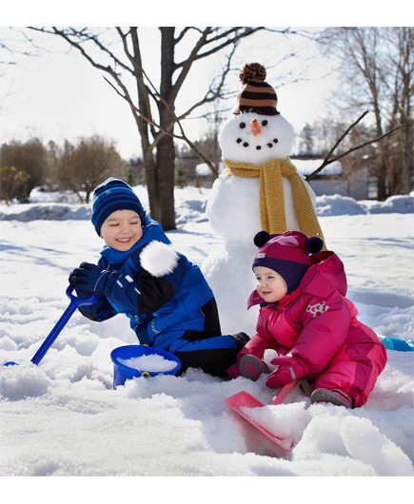
Зимой можно кататься на лыжах, на коньках, на санках, лепить снеговика.

Slide 10
Зимой люди встречают Новый год. На этот праздник принято наряжать ёлку, ходить друг к другу в гости и дарить подарки.

Slide 11
СПАСИБО ЗА ВНИМАНИЕ!

Slide 12
Информационные источники: -
http://www.chlive.org/agraves/Pictures
- http://s1.fotokto.ru/photo/full/88/888177.jpg
-http://nature.baikal.ru/phs/norm/18/1818.jpg
-http://fs00.infourok.ru/images/doc/222/16702/1/img4.jpg
-http://img-fotki.yandex.ru/get/5003/samvic1.11/0_46d03_a32c4b61_XL
-http://photos.lifeisphoto.ru/54/0/547030.jpg
-http://i.gyazo.com/5d0de8859dc2d425f3a6d7cb4531bb6d.png
-http://toemigrate.com/uploads/images/00/00/22/2011/01/26/03741e.jpg
-http://www.bebinka.ru/sites/default/files/articles/katki_samara_bebinka.jpg
-http://smartur.ru/bin/images/finskaya-detskaya-odejda-lessi-41265-large.jpg
-http://www.picshare.ru/uploads/131225/t677jdbdhy.png
-http://img-fotki.yandex.ru/get/4806/natali73123.30/0_37c7d_55a6abda_L.jpg

